Slide 1
«Основы бизнеса и предпринимательства»
10 класс
Урок № 2, IV четверть
Раздел 4 Дизайн Мышление
Тема урока: Введение в дизайн-мышление (практика)
Цели обучения:
10.4.1.1 понимать сущность дизайн-мышления;
10.4.1.2 понимать, где он может применить навыки дизайн-мышления;
10.4.1.3 сравнивать преимущества подходов дизайн мышления по сравнению с традиционными способами поиска бизнес-идей и организации бизнес-процессов

Slide 2
Практическая работа
Задание 1
Пройди по ссылке и пройди тест «Кто вы в мире Дизайн-мышления?» https://dtcenter.ru/dm_test
Ответьте на вопросы:
Что такое дизайн-мышление?
Кто основал дизайн-мышление?
Кому полезно дизайн-мышление?
В зависимости от каких принципов формируется дизайн-мышление?
Почему дизайн-мышление имеет большое значение?
Где можно использовать дизайн-мышление? Какие проблемы оно поможет решить?
Задание выполняем по желанию письменно, устно или запись аудиофайла

Slide 3
Принципы дизайн-мышления
Показывайте, а не рассказывайте
Фокусируйтесь на ценностях
Оттачивайте точность
Скажите «ДА» эксперименту
Помните о процессе
Меньше слов – больше дела
Общее взаимодействие

Slide 4
Какие способности раскрываются в дизайн-мышлении?
Открытость новому опыту
Эмоциональный интеллект
Социальный интеллект
Дивергентное мышление
Планирование
Критическое мышление
Проактивность
Оптимизм
Навыки п/выступлений

Slide 5
Основа для дизайна мышления
Когда вы сталкиваетесь с неуверенностью, важно иметь структурированный процесс мышления, чтобы направлять ваше путешествие. Дизайнерское мышление предлагает структурированную основу для понимания сложности и поиска инноваций
Дизайнерское мышление также похоже на джаз. Структура предлагает базовую мелодию, из которой вы можете импровизировать, но, как и любая художественная форма, вам нужно сначала освоить основы

Slide 6
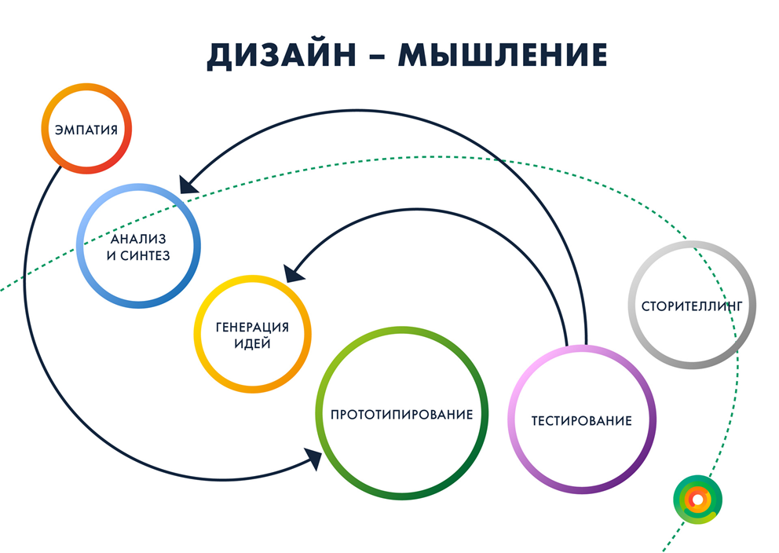
Дизайн-мышление на различных этапах ис-
пользует два типа мышления: дивергентное и
конвергентное.
Для таких этапов, как «Эмпатия» и «Генерация идей» используется дивергентное мышление, а для этапов «Анализ и синтез», «Прототипирование», «Тестирование» — конвергентное.

Slide 7
Дивергентное мышление (от лат. divergere— «расходиться») — метод творческого мышления, при котором для одной проблемы производится поиск множества решений

Slide 8
Конвергентное мышление (от лат. convergere — «сходиться») — метод аналитического мышления, при котором используются существующие алгоритмы решения и осуществляется выбор одного или нескольких приоритетных направлений.
поиск множества решений, одной и той же проблемы
решение задач, с помощью четкого алгоритма действий
https://www.youtube.com/watch?time_continue=3&v=ife3Hak3sQw&feature=emb_logo

Slide 9
В повседневной жизни мы неосознанно используем оба варианта мышления. Например, каждое утро вы встаёте, идёте в ванную и умываетесь, чистите зубы, потом идёте завтракать, потом одеваетесь и идёте в школу. При чётком алгоритме действий вы всё делаете автоматически.
А теперь представьте, что что-то пошло не так: пропала вода или зубная щётка. В этом случае включается дивергенция, которая помогает вам придумать множество различных вариантов того, как обойтись без воды, или где может лежать ваша зубная щетка. И несмотря на возможность периодически подключать другой тип мышления, у каждого человека по умолчанию преобладает либо конвергентность, либо дивергентность.
Поскольку люди редко сочетают в себе одновременно оба типа мышления, важно собрать команду, в которой присутствовали бы представители как конвергентного, так и дивергентного мышления.

Slide 10
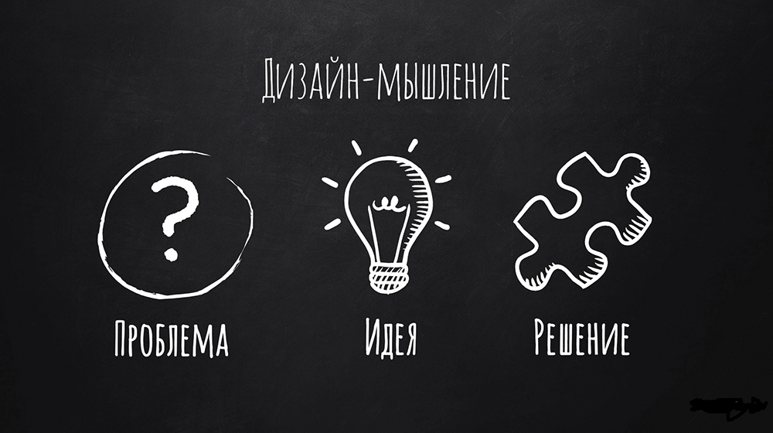
Задание 2
1) Определите фигуру или несколько геометрических фигур, которые вы будете использовать. На чистом листе без клеток и линий нарисуйте 100 фигур на равном расстоянии друг от друга по собственному разумению.
2) Напишите 10 вариантов ответов на вопрос «Где и
для чего можно использовать тонкую ветку?».
Задание выполняем в тетради и отправляем на проверку

Slide 11
Задание 3
Для того чтобы начать использовать дизайн-мышление, необходимо определить для себя проблему, которую мы хотим решить. Эта задача тоже требует определённого внимания, поскольку правильно поставленная задача является залогом правильного решения. Чтобы чётко сформулировать ваши мысли, предлагаем заполнить формы ниже.
Поиск возможностей для дизайна зачастую начинается с обнаружения проблем. Иногда их можно сформулировать в виде желания «Я так хочу, чтобы в нашей школе был …». Иногда — в виде замечаний «Меня раздражает то, что …». Оба варианта хороши.
Следующий шаг: необходимо создать из предыдущих предложений дизайн-задачу. Начните формулировать задачу с вопроса «Как это можно …?». Это облегчит процесс и создаст возможность для разработки проблемы. Выберите тот единственный вариант, который вам покажется самым стоящим дальнейшей разработки.
Дизайн
мышление

Slide 12
Желания/вещи, которые должны воплотиться в реальность | Как это можно…
Вещи, которые могли бы быть лучше | Как это можно…
Создайте план проекта. Запишите конечную цель. Что нам необходимо сделать, чтобы создать что-то? | Определите трудности. С какими трудностями мы столкнемся?
Конечные цели | Трудности
Определите индикаторы успеха. Как измерить успешность нашей идеи?
Индикаторы | Что еще необходимо учесть?

Slide 13
Сделайте краткое описание своего проекта. Описание должно быть понятным для других людей (описать необходимо так, будто вы передали это задание другому человеку. Раскройте причины существования проблемы и в чём вы видите возможности для поиска её решений.
____________________________________________________________________________________________________________________________________________________________________________________________________________________________________________________________________________________________________________
Совет: описывайте проблемы просто и оптимистично. Чем шире вы ставите проблему, тем больше шансов получить неожиданные результаты.
Создайте план проекта.
Процесс дизайн-мышления является гибким и может быть запущен через день, неделю, год и т.д. Глубина проникновения в суть возможностей, а также уровень проработки концепции будут варьироваться в зависимости от продолжительности работы над вашим проектом.
Распишите свой дизайн-план
По дням | По неделям | По месяцам

Slide 14
Контрольный лист проекта
Что вам необходимо для старта проекта? Нужно ли вам согласование графика с кем-либо? Необходимо ли вам забронировать площадку, аудиторию или заказать материалы? Чья помощь вам требуется?
Контрольный лист | Для планирования потребуется помощь от…
Задание выполняем письменно или запись аудиофайла
Рекомендации: распечатайте выполните задание сфотографируйте отправьте на проверку

Slide 15
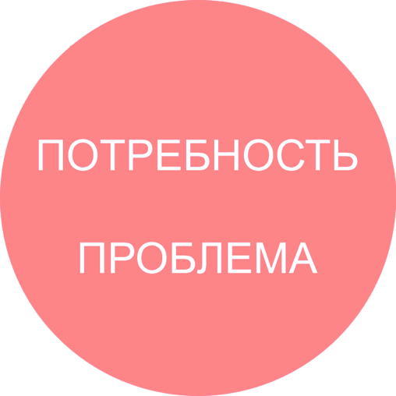
Давайте попробуем найти потребности (или проблемы)
в нашем коллективе.
И попробуем найти для Ваших «проблем»
дизайнерские решения.

Slide 16
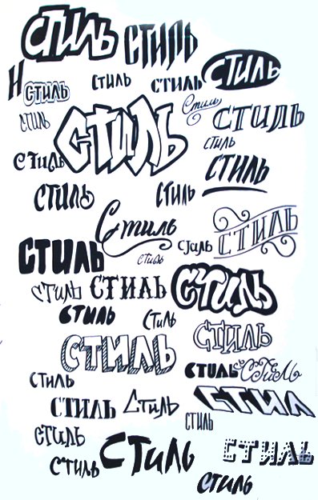
На стикере любого цвета нарисуем себя
и напишем свое имя или придумаем себе псевдоним.
Найдите свой стиль
шрифта и рисунков.
Один рисунок стоит тысячи слов

Slide 17
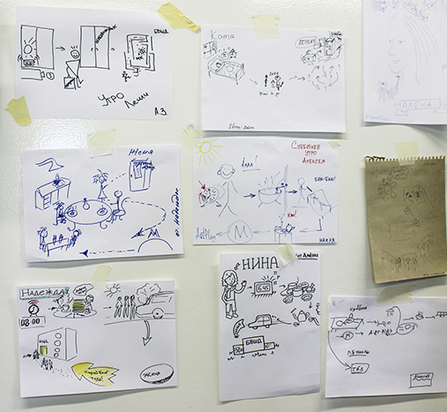
Выбираем область наших потребностей:
Дома, на кухне
На улице, по дороге на работу
В транспорте
На работе, в кабинете, во время занятий
Вспоминаем курьёзные случаи
На отдельных листах, стикерах нарисуем и напишем:
проблемы, с которыми мы сталкиваемся.

Slide 18
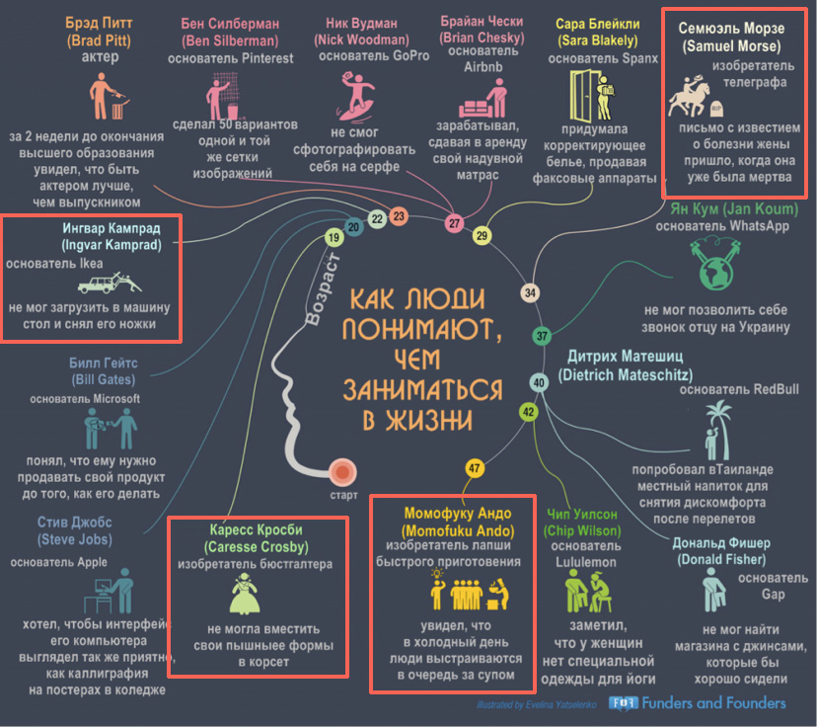

Slide 19
Озвучиваем, обсуждаем и выбираем проблему,
над которой будем работать.

Slide 20
Отвечаем на вопросы:
Почему ты обращаешь на это внимание?
Почему тебе это важно?
Почему ты хочешь это изменить?
Почему ты думаешь, что будет лучше?
Почему другие не обращают
на это внимание?
Расскажи о подобном случае.
Что ты при этом чувствуешь?
Как ты это видишь?
Почему ты это выбрал?
Как ты пришёл к такому выводу?
Почему это верное решение?
Ответы записываем на стикерах:

Slide 21
Каждый берет пачку стикеров и пишет 5+… идей,
все, что придет в голову.
От банальностей до абсурда.
Исключаем критику
Чужую мысль поддерживаем
Предлагаем варианты развития каждой идеи
Ищем более разумные идеи
Переходим к выбору лучших идей.

Slide 22
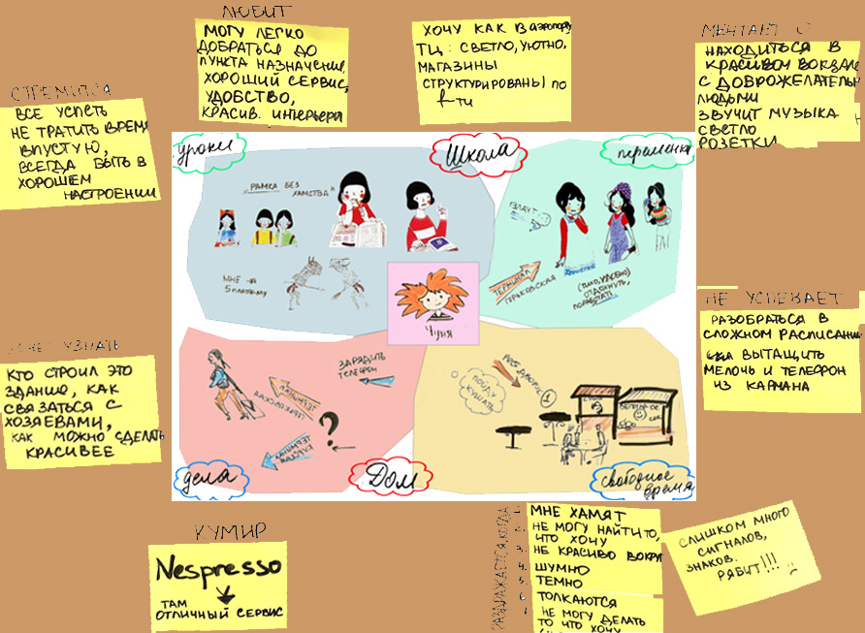
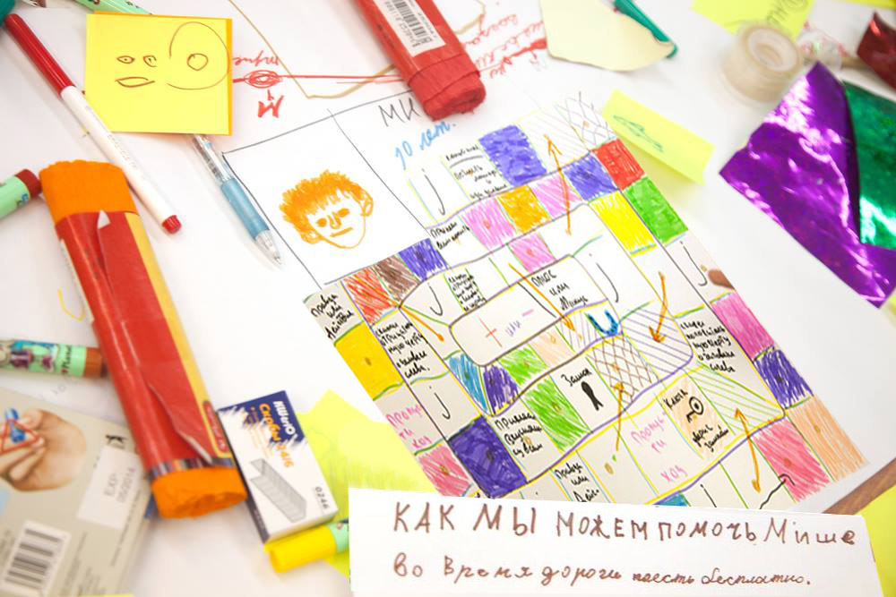
В результате мы получаем:
Портрет человека с его характеристикой и проблемой.
Эскизный вариант решения проблемы этого человека.

Slide 23
Домашнее задание
1. Прочтите информацию, предложенную в презентации
2. Просмотрите материал в предложенных ссылках:
3. Выполните предложенные задания письменно или устно, запись аудиофайла
https://dtcenter.ru/dm_test
https://www.youtube.com/watch?time_continue=3&v=ife3Hak3sQw&feature=emb_logo
https://www.youtube.com/watch?v=vfGV_p3taWA

